Slide 1
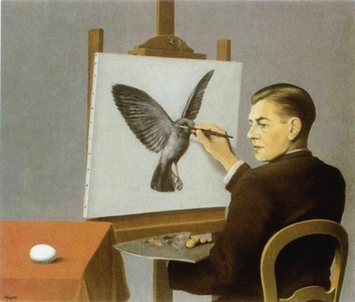
René Magritte 1898 - 1967
Peintre surréaliste annonciateur de la modernité, du pop art
et de l’art conceptuel
Le peintre pense en peignant, l’œuf est déjà l’oiseau.
La clairvoyance, 1936

Slide 2
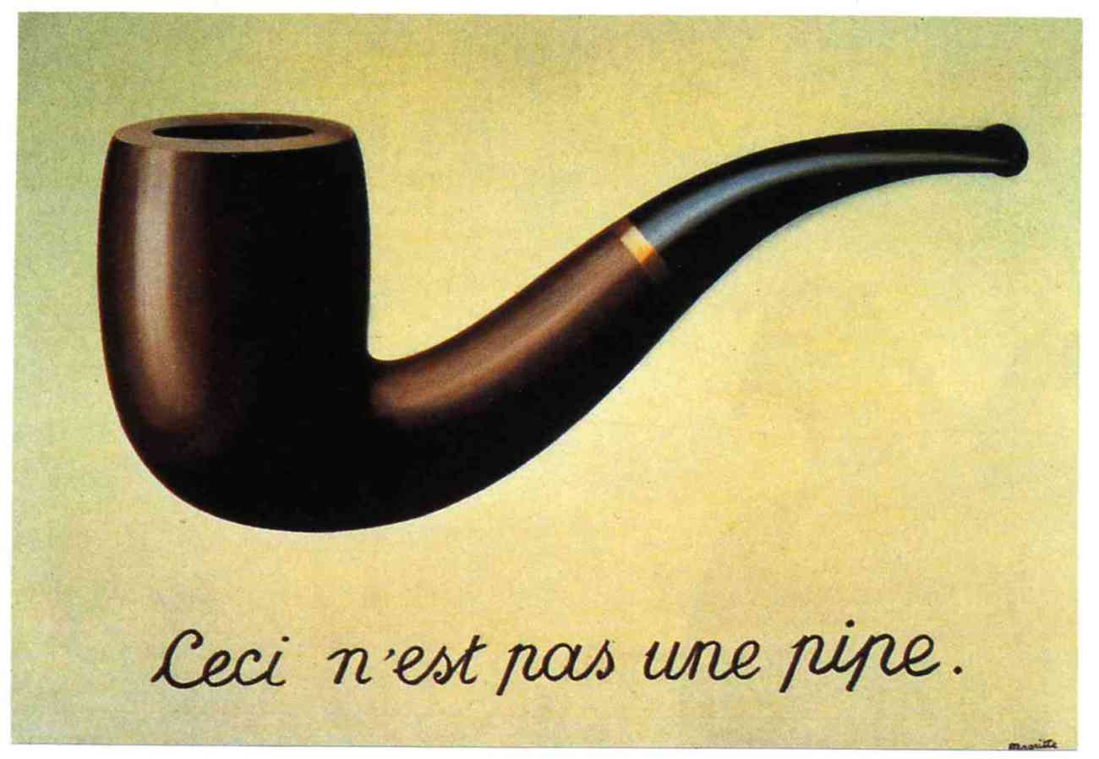
La trahison des images, 1928

Slide 3
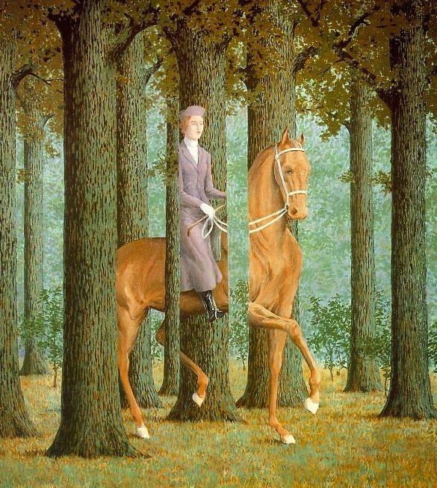
Le Blanc-seing, 1965
Le peintre autorise le visible à jouer en son nom le jeu de cache-cache qui fait tout son mystère.

Slide 4
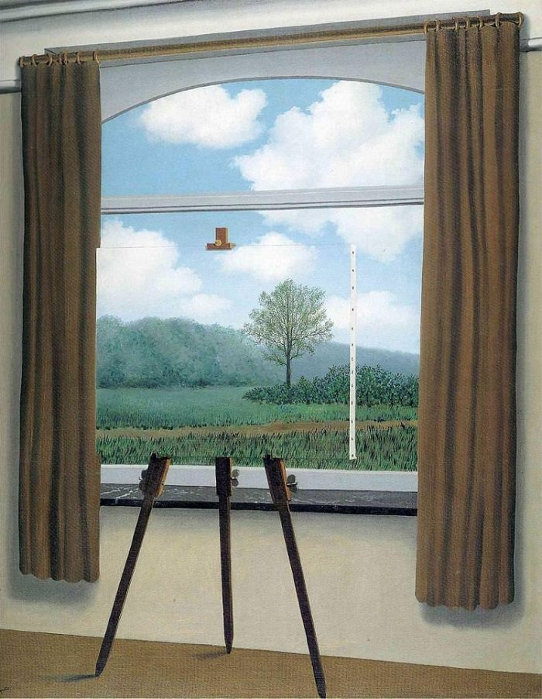
La condition humaine, 1935

Slide 5
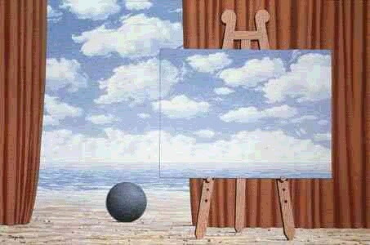

Slide 6
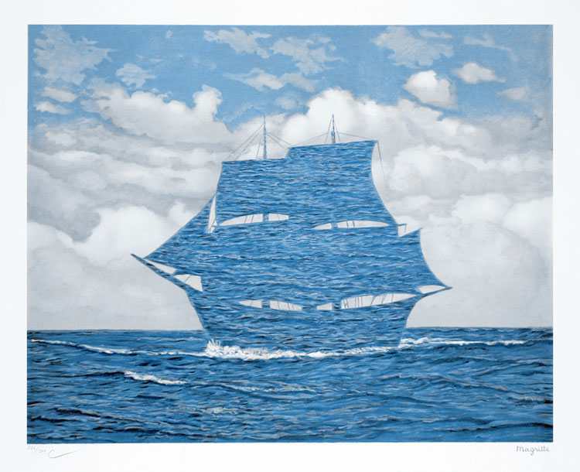
Le séducteur, 1953
Est-ce le navire qui devient vague, est-ce la mer qui se fait son propre bateau? Est-ce la peinture qui séduit le monde?.

Slide 7
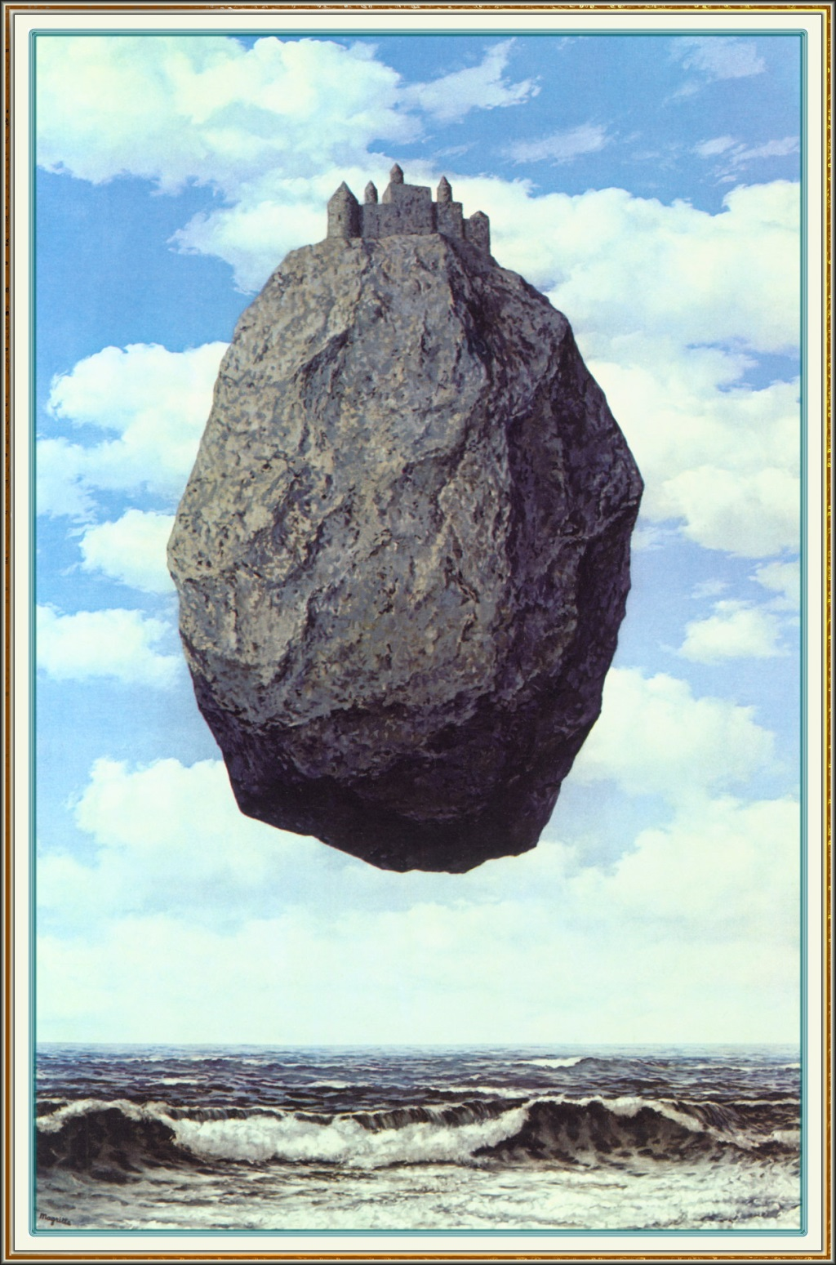
Le château des Pyrénées, 1959

Slide 8
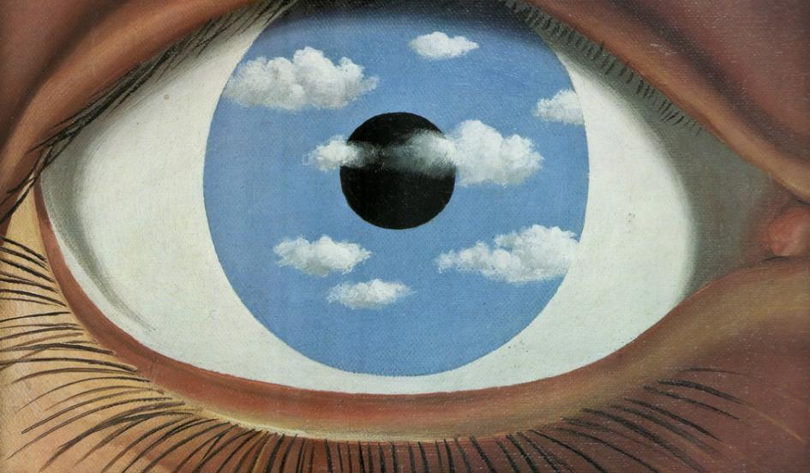
Le faux-miroir, 1935

Slide 9
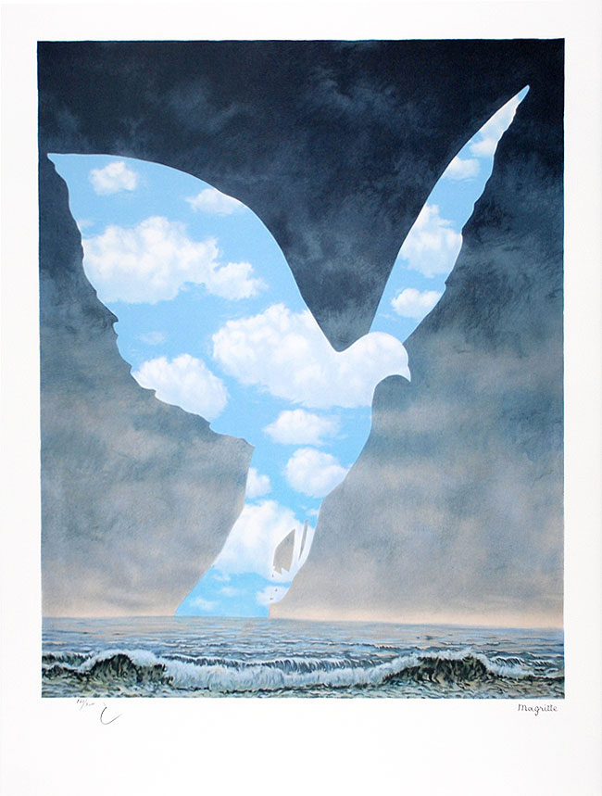
La grande famille
1963
Est-ce le corps de la colombe qui devient nuages, ou au contraire, les merveilleux nuages qui deviennent un oiseau?

Slide 10
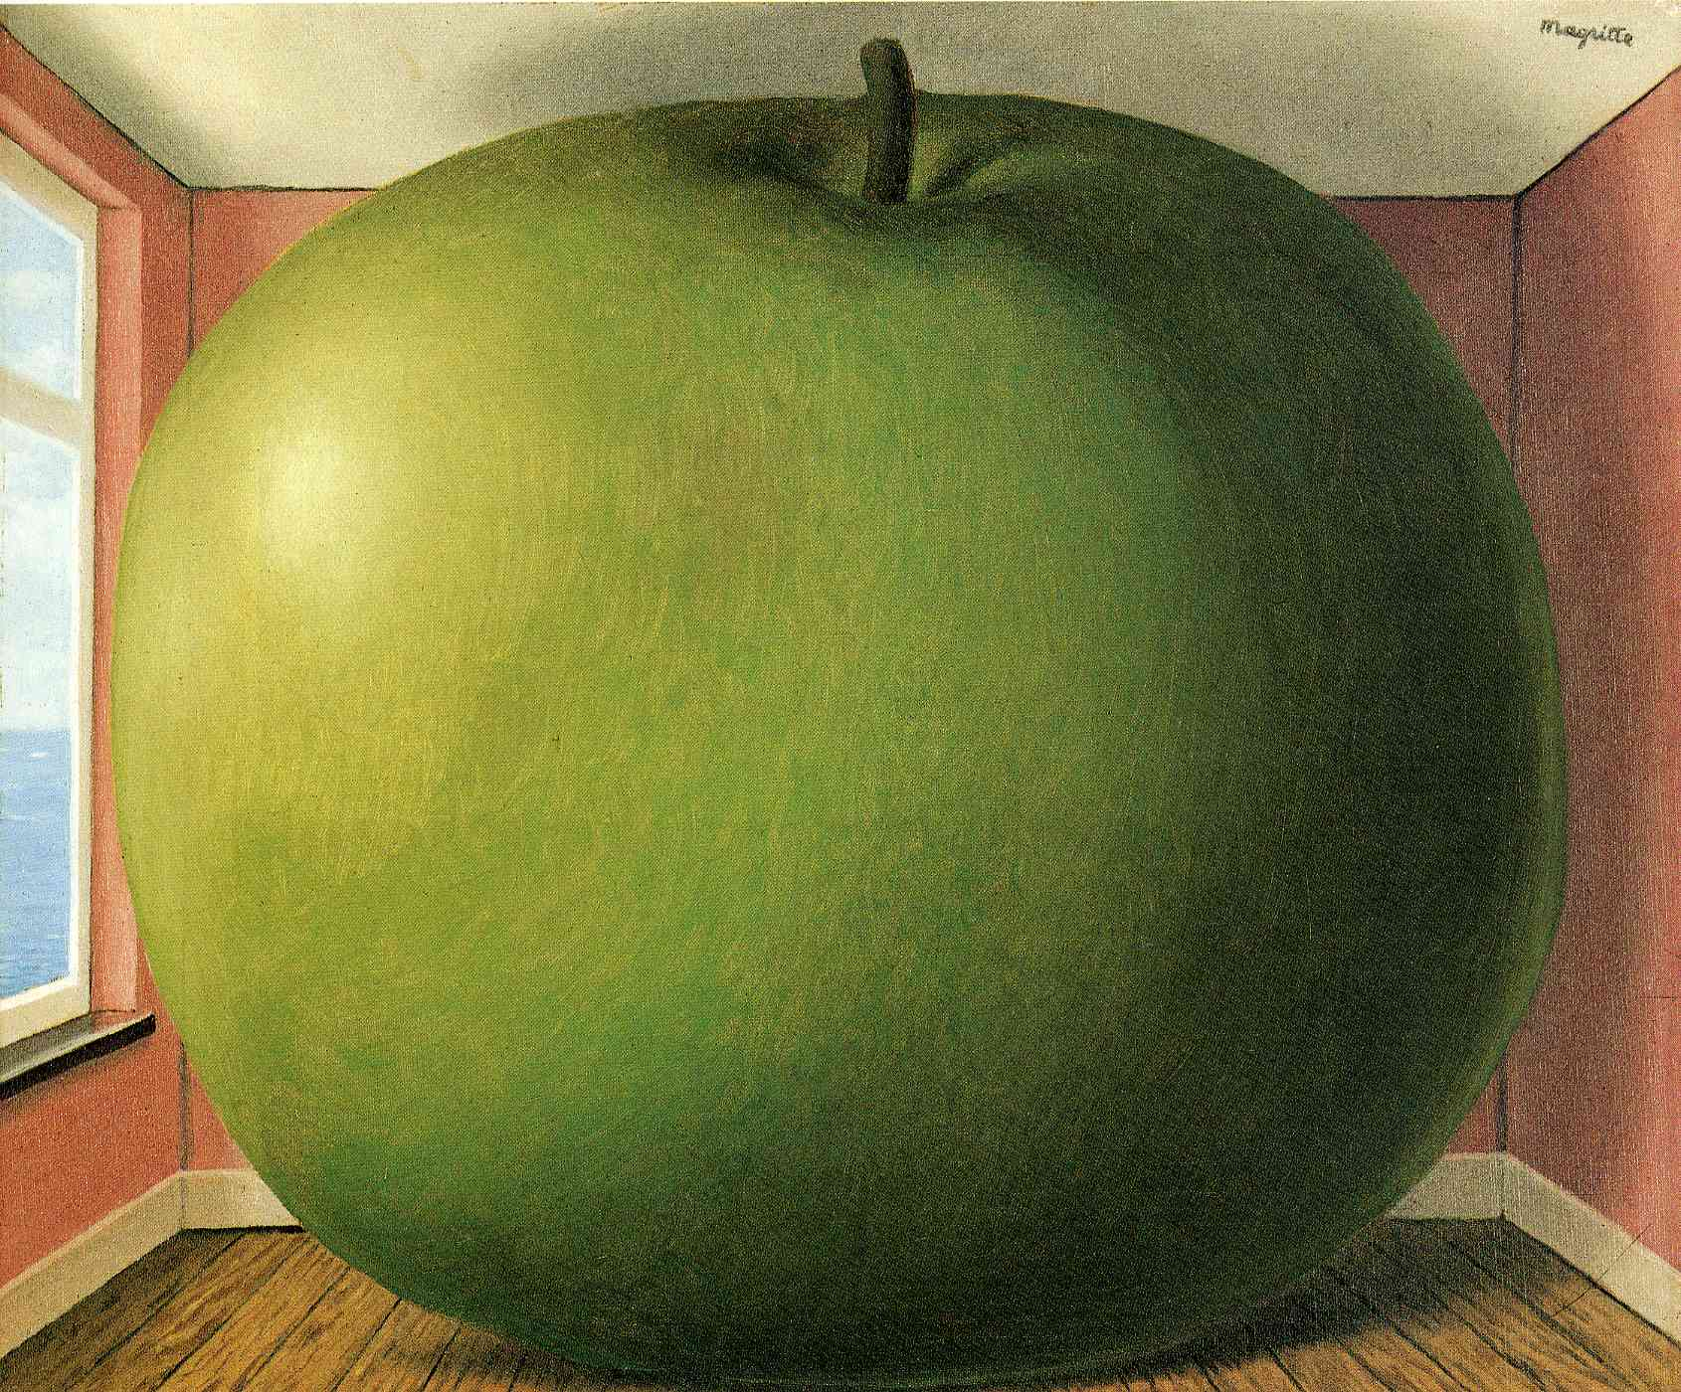
La chambre d’écoute, 1958
C’est avant tout un lieu de silence, peu importe ce que l’on pourrait y voir.

Slide 11
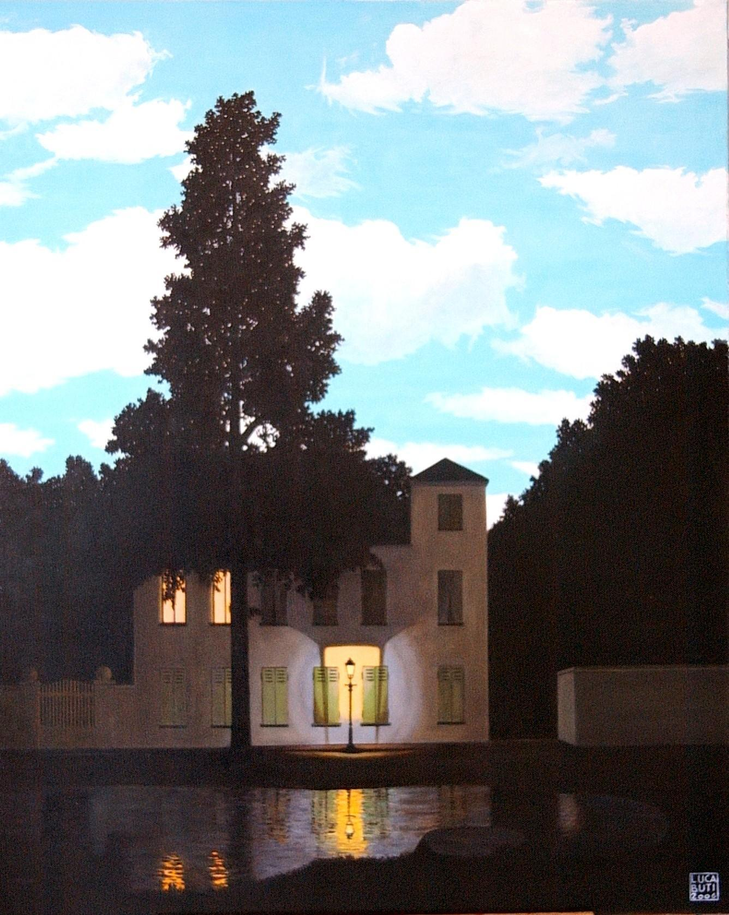
L’empire des lumières
1954
La puissance surnaturelle permet de montrer au même moment et dans un même lieu le jour et la nuit.

Slide 12
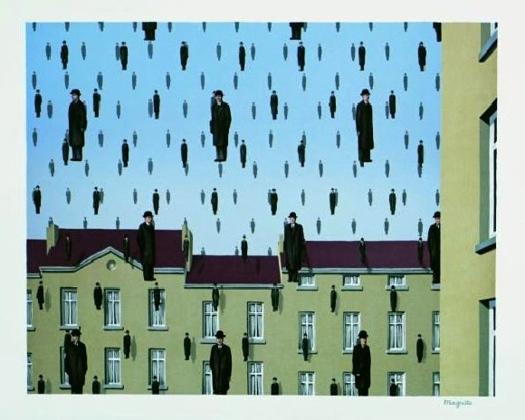
Golconde
1953
Les gouttes de pluie se rassemblent entre elles comme les hommes se rassemblent entre eux.

Slide 13
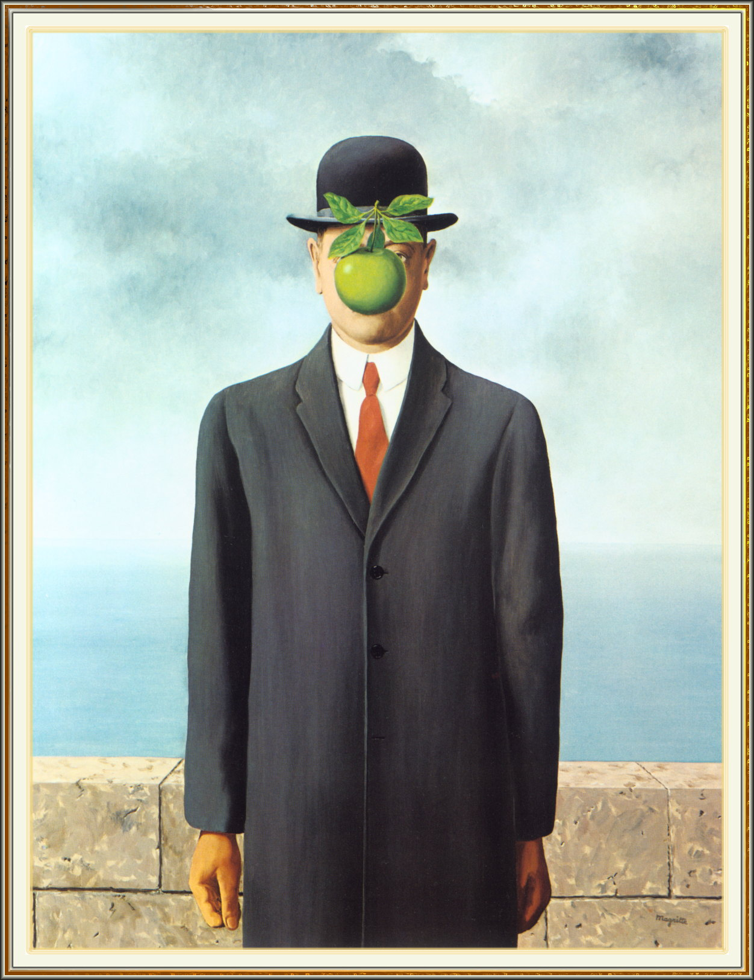
Le fils de l’homme, 1964

Slide 14
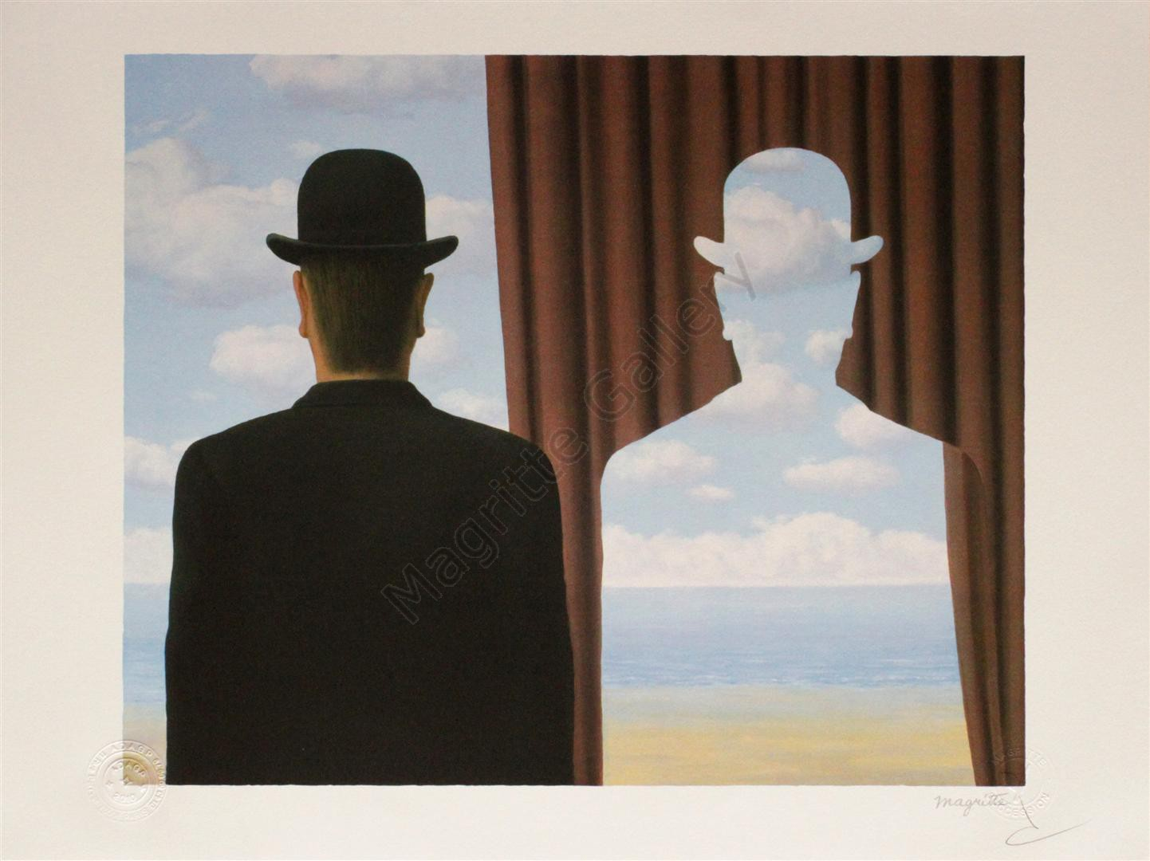
Décalcomanie, 1966
La silhouette de gauche semble avoir été découpée dans les plis du rideau laissant voir de la mer et du sable. Mais ce n’est pas vrai, la découpe n’est pas la même.

Slide 15
